Slide 1
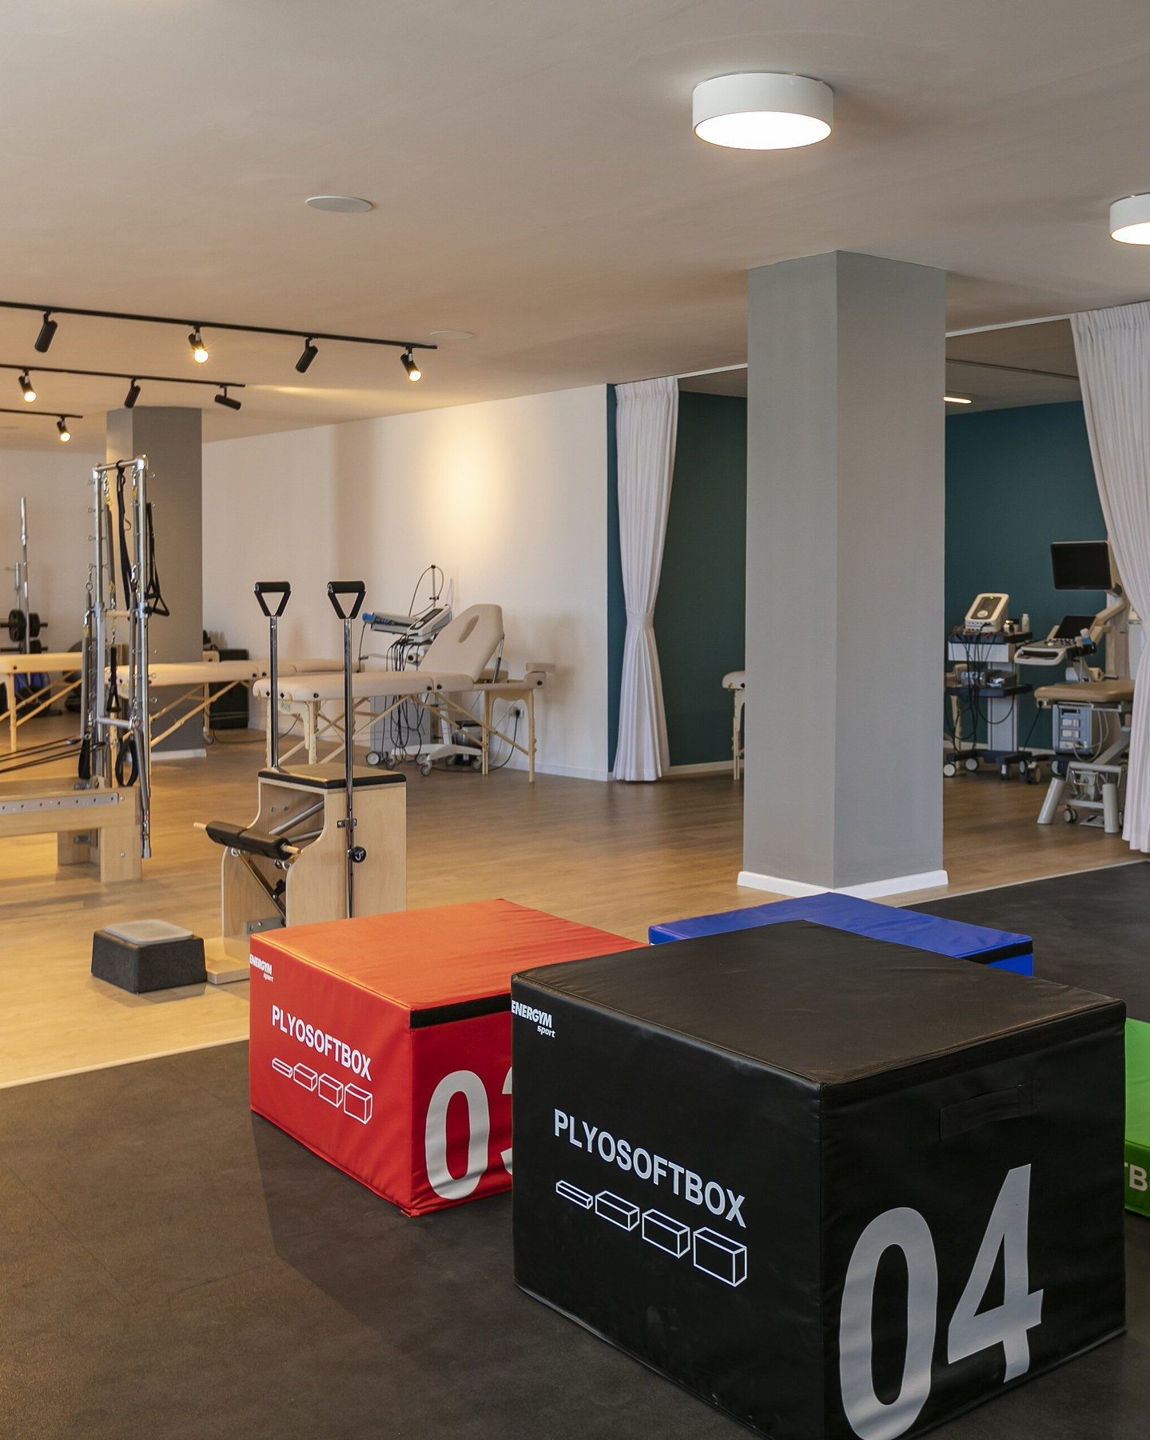
A TREIA LUCRARE PRACTICĂ
Instrumente manageriale pentru un serviciu de recuperare
SWOT, indicatori și matricea echipei
Sănătate publică și management · Balneofiziokinetoterapie și recuperare, anul III
Conf. univ. dr. Adrian Pană · UMF „Iuliu Hațieganu” Cluj-Napoca · 2026–2027
Aveți nevoie de un telefon încărcat, conectat cu contul UMF. Nu se tipărește nimic.
Sală de kinetoterapie într-o clinică din Tel Aviv
Sursa: Hilahalumit, Wikimedia Commons · CC BY-SA 4.0

Slide 2
FIȘA DE LUCRU 3
Ce faceți, până când, unde
CE FACEȚI
Formularul sălii, pe grup, de pe un singur telefon. Formularul individual, cu matricea pacientului-ancoră, început aici, în a doua oră.
PÂNĂ CÂND
Formularul sălii: după întrebările despre pacientul B. Formularul individual: la finalul lucrării sau în cel mult 48 de ore.
UNDE
Numai în Microsoft Forms, cu contul UMF.
Rezolvările-model se văd în formular, după trimitere.

Slide 3
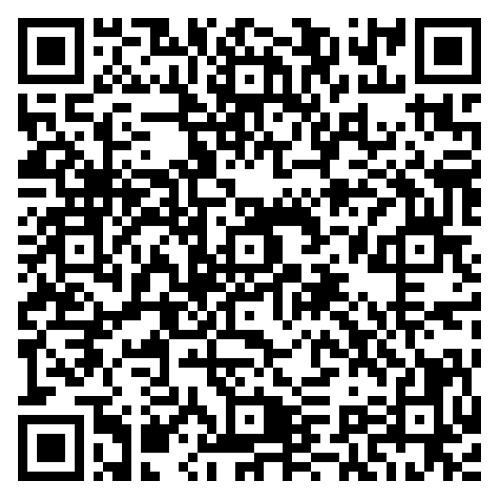
ÎNCEPEM
Un grup de bancă, un telefon
Formați grupuri de trei sau patru vecini de bancă.
Alegeți telefonul pe care completează grupul.
Scanați codul și conectați-vă cu contul UMF.
La prima întrebare scrieți numele membrilor grupului și grupa.
formularul sălii
Formularul sălii
Nimeni nu lucrează pe hârtie. Dacă telefonul unui grup nu se conectează, grupul se alătură grupului vecin.

Slide 4
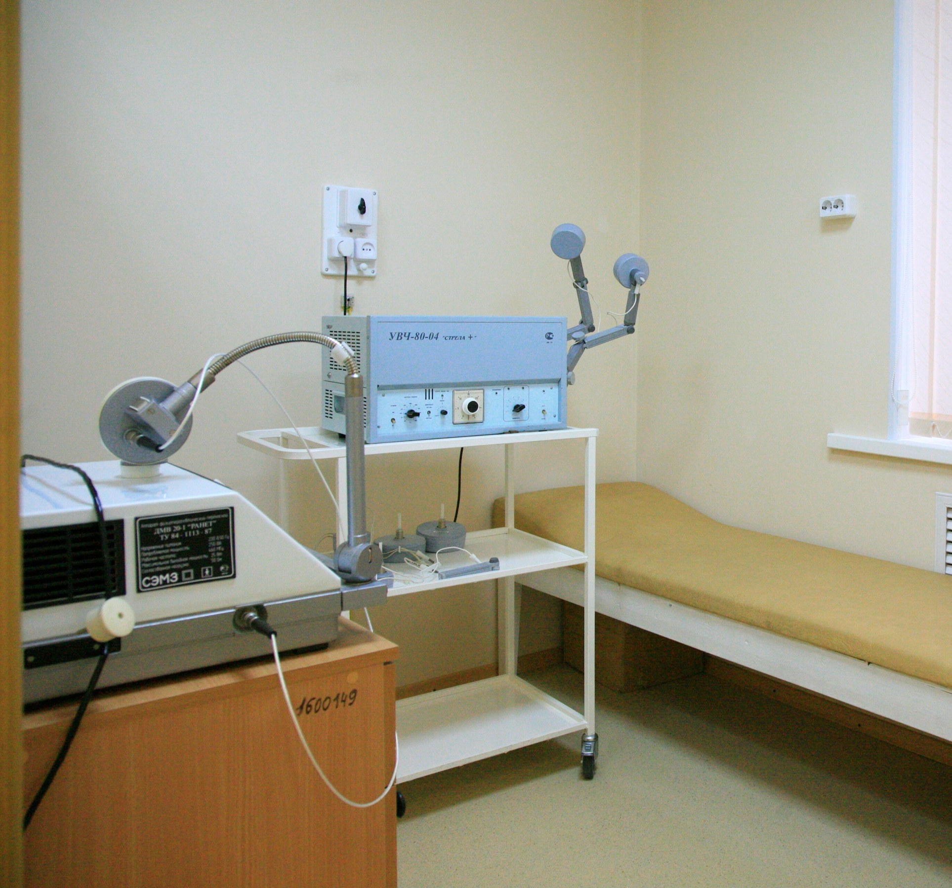
PARTEA I · CAZUL SECȚIEI
Secția de recuperare a unui spital orășenesc
Douăzeci de paturi; pacienți după accident vascular cerebral și fractură de șold.
Un fizioterapeut pleacă la o clinică privată. Transferul se așteaptă două săptămâni.
Ședințele se programează pe o foaie de pe ușă; cele neținute nu se numără.
Caz construit în scop didactic.
Directorul cere un plan pentru anul următor. Unde se află secția acum?
Sală de fizioterapie, Karelia, Rusia
Sursa: Igor Georgievskiy, Wikimedia Commons · CC BY-SA 4.0

Slide 5
ANCHETA PE TELEFON
FORMULARUL SĂLII
Patru pași, unul după altul
1
2
3
4
Înăuntru sau în afară
Citirea tabloului
Numitorul potrivit
Calculul
În ce rubrică SWOT intră un factor.
Ce strategie leagă două rubrici.
Față de ce se numără ședințele pierdute.
Ponderea ședințelor pierdute într-o lună.
Cum merge: un pas se deschide după răspunsul corect; după unul greșit, primiți un indiciu și reveniți. După fiecare pas, discutăm distribuția răspunsurilor.

Slide 6
ANALIZA SWOT
PASUL 1
Înăuntrul secției sau în afara ei
INTERNE
Întrebarea de control: poate secția să schimbe acest lucru prin propriile decizii? Dacă da, factorul este intern. Dacă nu, este extern.
PUNCTE TARI
PUNCTE SLABE
ce are secția bun
ce îi lipsește secției
EXTERNE
OPORTUNITĂȚI
AMENINȚĂRI
ce o poate ajuta, din afară
ce o poate încurca, din afară
Atenție: unii factori au două fețe, iar unii sunt efecte, nu rubrici.

Slide 7
CITIREA TABLOULUI
PASUL 2
Un tablou SWOT nu este încă un plan
+
Ce are secția bun, folosit pentru ceva nou din afară.
Punct tare
Oportunitate
+
Ce îi lipsește secției, redus ca să reziste unei presiuni.
Punct slab
Amenințare
Strategia se alege după rubricile pe care le leagă și după resursele pe care le cere.

Slide 8
INDICATORUL DE ACTIVITATE
PASUL 3
Ce se numără și față de ce
Ponderea ședințelor pierdute
Numărătorul și numitorul: aceeași populație, aceeași perioadă.
ședințele programate într-o lună care nu s-au ținut, din orice motiv
La o proporție, numărătorul este și o parte a numitorului.
?
La o medie, numitorul este numărul cazurilor.
Sursa datelor: foaia de pe ușă se aruncă. Primul pas al controlului este, uneori, crearea sursei de date.

Slide 9
CITIREA INDICATORULUI
PASUL 4
Cifra spune cât se pierde, nu de ce
Ședințele pierdute într-o lună, după motiv
Al doilea motiv ține de organizare: evaluarea inițială se poate programa la o oră fixă. O singură lună nu arată o tendință; indicatorul se urmărește lunar.
Pacientul nu se simțea bine
30
Fizioterapeutul era la un pacient nou internat
24
Pacientul era la o investigație în alt spital
18
Valori ipotetice, construite în scop didactic.

Slide 10
DUPĂ LUCRARE · REZOLVĂRILE
Cei patru pași, cu răspunsurile corecte
1 · Înăuntru sau în afară
2 · Citirea tabloului
Salariile din clinicile private: amenințare. Postul rămas neocupat: punct slab. Așteptarea pentru transfer: un efect.
Tare și oportunitate: traseul de transfer stabil, pe sala renovată și colaborarea cu ortopedia. Slab și amenințare: programarea în registru.
3 · Numitorul
4 · Calculul
Toate ședințele programate în aceeași lună: ședințele pierdute sunt o parte a lor.
Se împarte la ședințele programate, nu la cele ținute.

Slide 11
ANALIZA GRUPULUI
GRUP DE BANCĂ
Tabloul vostru și trei indicatori
Doi factori pe rubrică, o strategie. Pentru fiecare indicator:
Două confuzii frecvente: efectul trecut ca amenințare; indicatorul fără numitor sau fără sursă.
1
Numele: ce măsoară, într-o expresie scurtă
2
Numărătorul: ce se numără, în ce perioadă
3
Numitorul: față de ce se numără
4
Sursa datelor: registrul din care vin cifrele
5
Frecvența: cât de des se calculează
La final, două grupuri își citesc strategia.

Slide 12
PARTEA A II-A · PACIENTUL B
Cinci profesioniști, nicio discuție despre externare
Accident vascular cerebral; dificultăți de mers și de vorbire.
Medicul MFR
?
Fizioterapeutul
?
Etajul al treilea, bloc fără lift; numai soția îl poate îngriji acasă.
Terapeutul ocupațional
?
Asistentul medical
?
Fiecare crede că altcineva a vorbit cu soția despre externare. Cine răspunde?
Psihologul
?

Slide 13
MATRICEA DE RESPONSABILITĂȚI
FORMULARUL SĂLII · VOT
Cine face, cine răspunde
F face · R răspunde · C consultat înainte · I informat după. Pe fiecare rând, exact o literă R.
Activitatea | Medicul MFR | Fizioterapeutul | Terapeutul ocupațional | Asistentul medical | Psihologul | Pacientul și familia
Diagnosticul și prescripția recuperării
Examinarea somatofuncțională
Obiectivele recuperării
Planul fizioterapeutic
Ședințele de tratament
Prevenirea căderilor în secție
Exercițiile de acasă
Reevaluarea planului fizioterapeutic
Pregătirea externării
În formular: cine răspunde de planul pacientului B; ce înseamnă trei litere R pe un rând.

Slide 14
CE FIXEAZĂ LEGEA
Patru rânduri se citesc din lege
Diagnosticul și prescripția
medicul specialist (aici, medicul MFR)
art. 4, art. 13
Examinarea somatofuncțională
fizioterapeutul, pe prescripția medicului
art. 13 lit. a)
Planul fizioterapeutic
fizioterapeutul, pe prescripția medicului
art. 13 lit. b)
Reevaluarea planului fizioterapeutic
fizioterapeutul, care evaluează planul
art. 17 lit. b)
Legea nu prevede cine răspunde de obiectivele recuperării, de reevaluarea medicală sau de pregătirea externării: acolo decide echipa.
Legea nr. 229/2016, art. 4, 13 și 17.

Slide 15
DUPĂ LUCRARE · PACIENTUL B
Matricea pacientului B
Activitatea | Medicul MFR | Fizioterapeutul | Terapeutul ocupațional | Asistentul medical | Psihologul | Pacientul și familia
Diagnosticul și prescripția recuperării | R | I |  |  |  | I
Examinarea somatofuncțională |  | R F | C
Obiectivele recuperării | R | F | F |  |  | C
Planul fizioterapeutic | C | R F
Ședințele de tratament |  | R F |  |  |  | F
Prevenirea căderilor în secție |  | F | F | R |  | I
Exercițiile de acasă |  | R |  |  |  | F
Reevaluarea planului fizioterapeutic | C | R F
Pregătirea externării | R |  | F | F | C | C
Rândurile pe fond verde se sprijină pe lege; celelalte litere sunt o propunere de lucru.

Slide 16
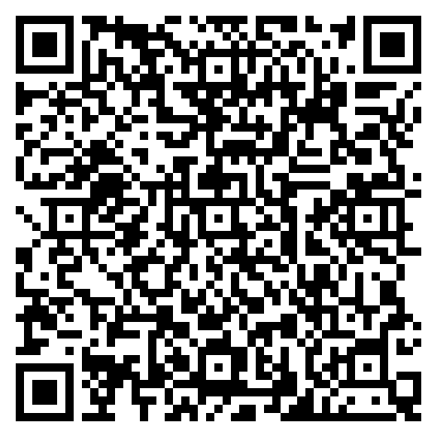
A DOUA ORĂ
Formularul individual: matricea pacientului-ancoră
Alegeți pacientul-ancoră de la primul curs: A, B sau C.
Pe fiecare rând, cine răspunde; apoi F, C și I.
Sub matrice, explicați în două sau trei fraze rândul cel mai greu de completat.
formularul individual
Formularul individual
Termen: la finalul lucrării sau în cel mult 48 de ore. Cine îl termină în sală nu mai are nimic de lucrat acasă.

Slide 17
SINTEZA
Aceeași secție, de la două distanțe
SECȚIA CA ORGANIZAȚIE
PACIENTUL ȘI ECHIPA
Ce are, ce îi lipsește, ce o ajută, ce o amenință; cifrele care verifică planul.
Cine face, cine răspunde, cine este întrebat și cine află.
DE LUNI DIMINEAȚĂ
La „nu avem destui oameni”, întrebați câte ședințe s-au pierdut și de ce.
Când propuneți un indicator, scrieți întâi sursa datelor.
Când primiți un pacient, întrebați cine răspunde de externarea lui.

Slide 18
ULTIMELE CINCI MINUTE · ANONIM
Trei întrebări pentru titular
Ce a fost util azi?
Mentimeter: intrați pe menti.com cu codul afișat pe ecran.
1
Unde v-am pierdut?
2
Ce ați putea folosi mâine?
3
Pe pagina disciplinei apar apoi două modificări făcute pe baza răspunsurilor, pentru seria de anul viitor.

